Slide 1
«Мектепке дейінгі ересектерді ертегі терапиясы арқылы оқытуда позитивті уәжін қалыптастыру»
«Формирование у старших дошкольников позитивной мотивации к обучению через сказкотерапию»

Slide 2
Выбор темы определен тем, что задача детских садов – развивать у старших дошкольников потребность в познаниях, потребность в учении или мотивацию учения. В реальной жизни, особенно в современных условиях, она наблюдается не у всех детей.

Slide 3
Предварительная работа:
теоретический анализ научной литературы;
наблюдение за дошкольниками старших групп;
беседа с детьми старших групп;
тестирование.

Slide 4
В своей работе опираюсь на современные методики:
Определение мотивов учения. М.Р. Гинзбурга
Социометрические исследования по методике «Два дома» И.Вандик, П.Экбла
Экспресс-диагностика готовности к школе. Вархотова Е.К, Дятко Н.В., Сазонова Е.В.
Анкетирование воспитателей «Стиль педагогического общения»
Анкетирование родителей «Оцените, готов ли Ваш ребенок к поступлению в школу?»

Slide 5
В ходе работы для себя выдвинула гипотезу:
«Ребенок внутренне ставит для себя задачу, благодаря положительной мотивации».

Slide 6
Мақсаты
Цель: Создание условий для формирования учебно-познавательных мотивов и положительного отношения к школе.
Міндеттері
Задачи:
Формировать положительную мотивацию посредством проведения коррекционно- развивающих занятий с детьми;
Организовывать игровые мероприятия способствующие развитию учебной мотивации;
Расширять профессиональную компетенцию педагогов по развитию мотивационной готовности к школе;
Учить через сказку правильному обращению со школьными принадлежностями, развивать аккуратность и самостоятельность;
Повышать личностную компетентность родителей в вопросе формирования у детей положительной мотивационной готовности к школе.

Slide 7

Разработки
МКҚК №3 «Иван - Царевич» балабақшасы
ГККП Детский сад №3 «Иван – Царевич»
Мектепке дейінгі жастағы
балалардың психологиялық
компоненттерін дамыту
бағдарламасы
«Мектеп өміріне жол»
Программа
«На встречу школьному горизонту»
Развитие психологических
компонентов у детей
старшего дошкольного возраста.
Рисунок 1

Slide 8
Одной из наиболее эффективных форм работы является сказкотерапия.
Данная форма работы стимулирует положительную мотивацию по отношению детей к школе.
Ертегі терапиясының артықшылығы
Преимущество сказкотерапии.
Сказочные события ненавязчиво повествуют о школьной жизни с разных сторон, помогают находить позитивный смысл в происходящем.
Происходит неосознанная идентификация ребенка с героем сказки, который испытывает школьные трудности, но в дальнейшем успешно преодолевает их.
Сказки позволяют ребенку почувствовать, что он не одинок в своих переживаниях, что оказывает успокаивающее воздействие, укрепляет уверенность в себе.

Slide 9
Мотивационные направления
Улучшение системы отношений ребенка с родителями, сверстниками, педагогами
Стимуляция развития предпосылок учебной деятельности
Формирование и развитие ведущих для психологичеких способностей
Создание всех условий для позитивного эмоционального отношения к школьной деятельности
Обеспечение сближения главных субъектов учебно-воспитательного процесса

Slide 10
Для себя выбрала лучшие
динамические характеристики:
Быстрота возникновения
Сила мотива
Устойчивость – т.е. мотив проявляется достаточно постоянно
Модальность – эмоциональная окраска мотива, т.е. в своей работе я применяю и положительные и отрицательные мотивы

Slide 11
ТЕХНОЛОГИИ
Сказкотерапия
Технология сотрудничества
Коррекционные технологии

Slide 12
Әдістер мен тәсілдер
Методы и приемы
Исследовательские методы
Изучение и анализ психолого-педагогической и научно-методической литературы.
Наблюдение, беседа,анкетирование, диагностирование.
Практические методы
Упражнения, моделирование.
Обыгрывание проблемно-игровых ситуаций.
Наглядные методы
Наблюдение.
Демонстрация наглядных пособий, видеофильмов.
Игровые методы
Дидактическая игра, игровые действия.
Словесные методы
Беседа, рассказ.
Графические методы
Диаграммы. таблицы.
Воображаемая ситуация
Чтение художественной литературы, сказок
Рисунки. схемы.

Slide 13
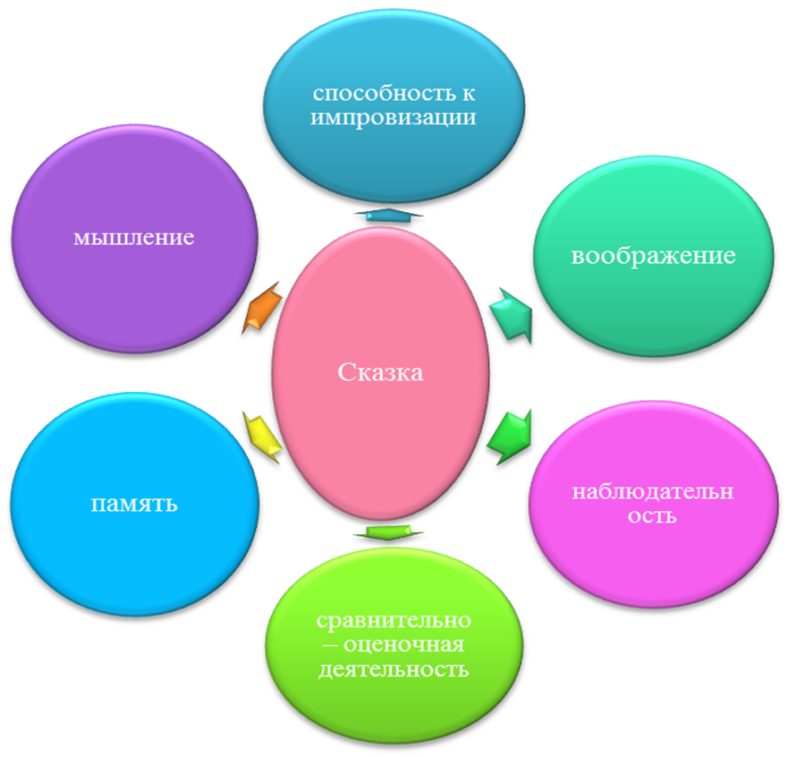
Баланың шығармашылық әлеуетін ертегі көмегі арқылы дамыту үлгісі
Схема развития творческого потенциала ребенка при помощи сказки.

Slide 14
Работа с родителями
Семейные гостиные
Индивидуальные беседы
Анкеты
Консультации
Собрания
Стендовая информация

Slide 15
Взаимодействие с педагогами:
консультации;
методические часы;
тренинги;
семинары;
педагогические советы;
анкетирование;
тестирование.

Slide 16
Современные технологии
в работе с педагогами и родителями
«Банк идей»
«Педагогический портфель»
«Эффективный старт»
«Коучинг»

Slide 17
Күтілетін нәтиже
Ожидаемый результат
Дети:
Повысится уровень мотивационной готовности к обучению в школе;
Изменится негативное эмоциональное отношение детей на положительное;
Овладеют установленными правилами поведения в школе;
Научатся устанавливать отношения со сверстниками и взрослыми.
Родители:
Повысится педагогическая компетентность родителей по вопросам развития учебной мотивации у дошкольников.
Педагоги:
Повысится педагогическая компетентность по развитию мотивации поступления в школу.

Slide 18
Нәтижелілік
Диагностика
Для выявления мотивационной готовности старших дошкольников использовала методики из сборника Л.Ф Тихомировой «Развитие познавательных способностей», Тест Керна - Иерасека , Гуткина Н.И. Диагностическая программа по определению психологической готовности детей 6-7 лет к школьному обучению.

Slide 19
Слуховая память.
Методика «10 слов». Ребенку зачитываются 10 слов: стол, калина, мел, слон, парк, ноги, рука, калитка, окно, бак. Воспроизведение 5—6 слов после первого прочтения свидетельствует о хорошем уровне слуховой механикой памяти.

Slide 20
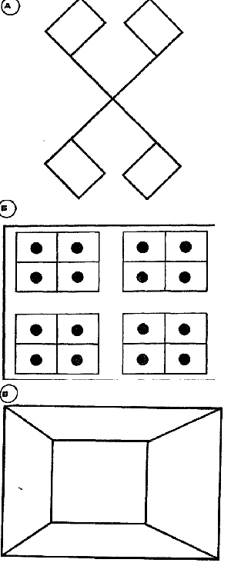
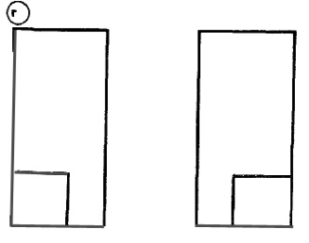
Зрительная память.
Использование методики Д. Векслера (1945) позволяет исследовать зрительную память у детей дошкольного возраста. Ребенку предлагается 4 рисунка. За каждую из картинок ребенку разрешается смотреть по 10 секунд. Затем он их должен произвести на чистом листе бумаги.

Slide 21
Результаты диагностики:
А) Две перекрещенные линии и два флажка — 1 балл, правильно расположенные флажки — 1 балл, правильный угол пересечения линий — 1 балл. Максимальная оценка этого задания — 3 балла.
Б)Большой квадрат с двумя диаметрами — 1 балл, четыре маленьких квадрата в большом — 1 балл, два диаметра со всеми мелкими квадратами — 1 балл, четыре точки в квадратах — 1 балл, точность в пропорциях — 1 балл. Максимальная оценка — 5 баллов.
Г) Открытый прямоугольник с правильным углом на каждом краю — 1 балл, центр и левая или правая сторона воспроизведены правильно — 1 балл, фигура правильная, за исключением одного неправильно воспроизведенного угла, — 1 балл, фигура правильно воспроизведена — 3 балла. Максимальная оценка — 3 балла.
В) Большой прямоугольник с маленьким в нем 1 балл, все вершины внутреннего прямоугольника соединены с вершинами внешнего прямоугольника — 1 балл, маленькие прямоугольники точно размещены большом — 1 балл.

Slide 22
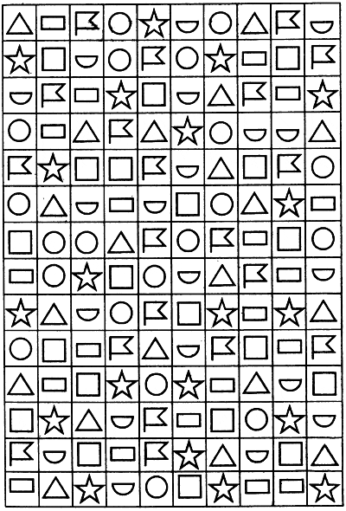
Диагностика внимания.Методика
« Найди и вычеркни» (Немов Р.С.)
«Сейчас мы с тобой поиграем в такую игру: я покажу тебе картинку, на которой нарисовано много разных, знакомых тебе предметов. Когда я скажу слово "начинай", ты по строчкам этого рисунка начнешь искать и зачеркивать те предметы, которые я назову. Искать и зачеркивать названные предметы необходимо до тех пор, пока я не скажу слово "стоп". В это время ты должен остановиться и показать мне то изображение предмета, которое ты увидел последним. После этого я отмечу на твоем рисунке место, где ты остановился, и снова скажу слово "начинай". Пос­ле этого ты продолжишь делать то же самое, т.е. искать и вычер­кивать из рисунка заданные предметы. Так будет несколько раз, пока я не скажу слово "конец". На этом выполнение задания за­вершится».

Slide 23
Методика "Что здесь лишнее?"
Эта методика предназначена для детей 5 лет. Она призвана исследовать процессы образно-логического мышления, умственные операции анализа и обобщения у ребенка.
В методике детям предлагается серия картинок, на которых представлены разные предметы, в сопровождении следующей инструкции:

Slide 24
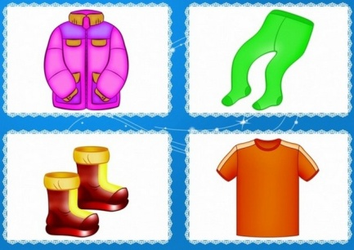
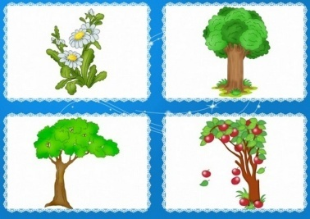
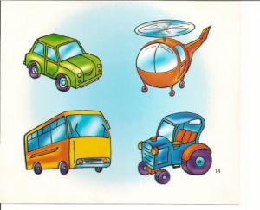
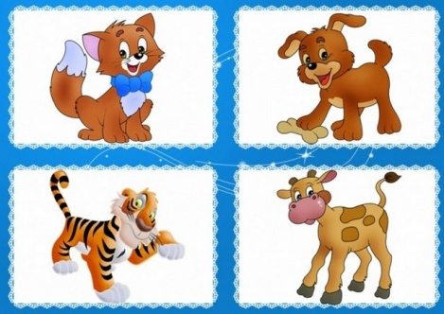


Slide 25
«На каждой из этих картинок один из четырех изображенных на ней предметов является лишним. Внимательно посмотри на картинки и определи, какой предмет и почему является лишним».
На решение задачи отводится 3 минуты.
Оценка результатов
10 баллов — ребенок решил поставленную перед ним задачу за время, меньше чем 1 мин, назвав лишние предметы на всех картинках и правильно объяснив, почему они являются лишними.
8-9 баллов — ребенок правильно решил задачу за время от 1 мин. до 1,5 мин.
6-7 баллов — ребенок справился с задачей за время от 1,5 до 2,0 мин.
4-5 баллов — ребенок решил задачу за время от 2,0 до 2,5 мин.
2-3 балла — ребенок решил задачу за время от 2,5 мин до 3 мин.
0-1 балл — ребенок за 3 мин не справился с заданием.
Выводы об уровне развития
10 баллов — очень высокий.
8-9 баллов — высокий.
4-7 баллов — средний.
2-3 балла — низкий.
балл – очень низкий.

Slide 26
«Отношение ребенка к обучению в школе»
Задача этой методики — определить исходную мотивацию учения у детей, поступающих в школу, т.е. выяснить, есть ли у них интерес к обучению.
Отношение ребенка к учению наряду с другими психологическими признаками готовности к обучению составляет основу для заключения о том, готов или не готов ребенок учиться в школе.

Slide 27
Для ответов в данной методике ребенку предлагается следующая серия вопросов:
Хочешь ли ты пойти в школу?
Зачем нужно ходить в школу?
Чем ты будешь заниматься в школе? (Вариант: чем обычно занимаются в школе?)
Что нужно иметь для того, чтобы быть готовым идти в школу?
Что такое уроки? Чем на них занимаются?
Как нужно вести себя на уроках в школе?
Что такое домашние задания?
Зачем нужно выполнять домашние задания?
Чем ты будешь заниматься дома, когда придешь из школы?
Что нового появится в твоей жизни, когда ты начнешь учиться в школе?

Slide 28
Мотивационная готовность к школе детей старшего дошкольного возраста на начало и конец учебного года
2015-2016 учебный год (начало)
2015-2016 учебный год (конец)

Slide 29
Мотивационная готовность к школе
детей старшего дошкольного возраста
на начало учебного года
2016-2017 учебный год (начало)

Slide 30
Мотивационная готовность к школе
детей старшего дошкольного возраста
на конец учебного года
2016-2017 учебный год (конец)

